Slide 1
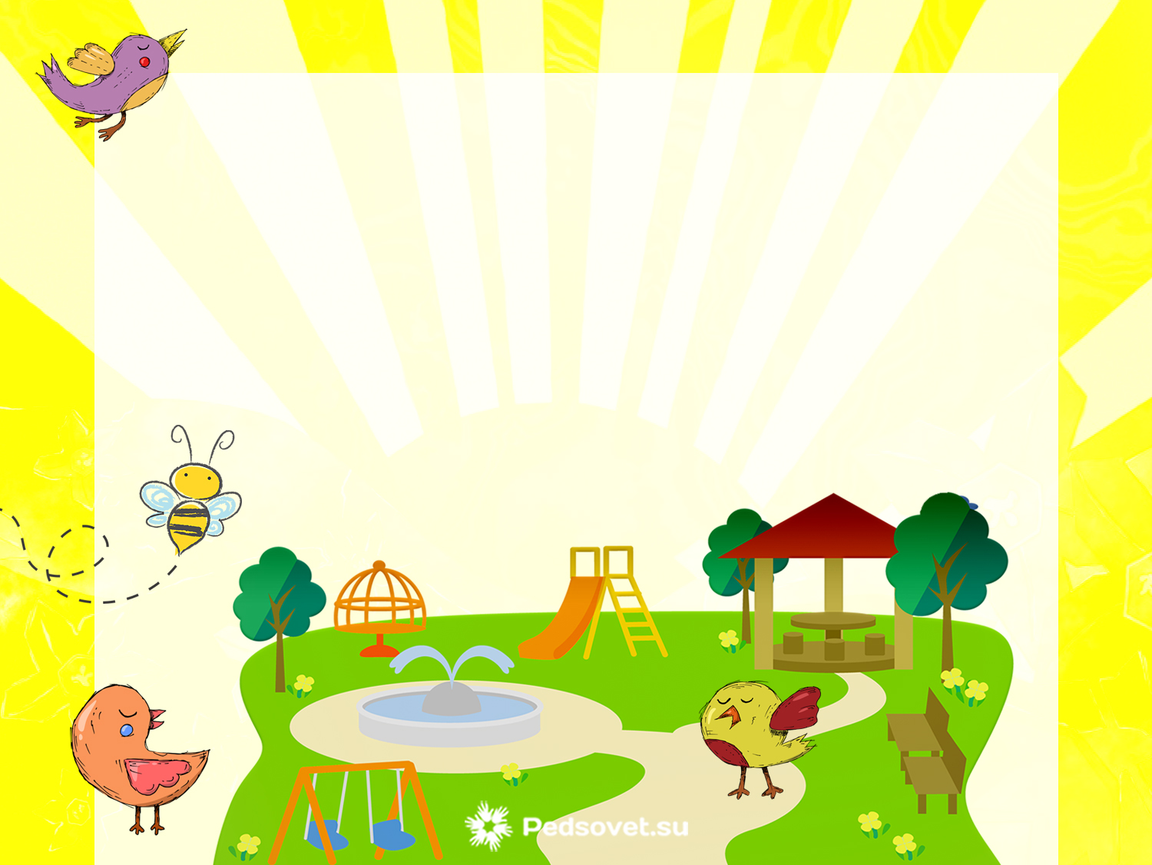
МКОУ «Одоевская средняя общеобразовательная школа имени
В.Д Успенского структурное подразделение детский сад «Березка»
ОБОБЩЕНИЕ ОПЫТА РАБОТЫ
«ИСПОЛЬЗОВАНИЕ КИНЕТИЧЕСКОГО ПЕСКА В РАБОТЕ С ДЕТЬМИ РАННЕГО ВОЗРАСТА»
ВОСПИТАТЕЛЬ: ЛОГВИНОВА Н.В.

Slide 2
«Самая лучшая игрушка для детей – кучка песка !»
К. Д. Ушинский
.

Slide 3

Актуальность
Песок имеет свойство успокаивать и расслаблять нервную систему, улучшать эмоциональное самочувствие. Дети с
большой активностью проявляют заинтересованность, инициативу в развитии творческого замысла, тем самым
удлиняется продолжительность игрового процесса, формируются коммуникативные навыки общения (дети учатся
мирно играть, делиться игрушками, оказывать взаимопомощь), стабилизируется положительный эмоциональный фон в группе.

Slide 4
Цель моей работы – обеспечение социальной успешности, сохранение и укрепление психического здоровья детей
раннего возраста через внедрение песочной терапии.
.

Slide 5

Для достижения цели мною были поставлены следующие задачи:
• создание благоприятных условий для адаптации и нахождения детей в группе;
• формировать представления о предметах, их свойствах и качествах;
• познакомить с объектами живой и неживой природы;
• развивать мелкую моторику, сенсорное восприятие, речь, память, внимание;
• вызывать эмоциональный отклик от увиденного;
• воспитывать аккуратность, умение работать в коллективе

Slide 6
Принципы работы по организации деятельности с кинетическим песком
1. Принцип научности:
предполагает подкрепление всех средств познания научно обоснованными и практически апробированными
методиками;
2. Принцип целостности: основывается на комплексном принципе построения непрерывности процесса поисково-
исследовательской деятельности;
3. Принцип систематичности и последовательности: предполагает повторяемость тем и позволяет детям применить
усвоенное и познать новое на следующем этапе развития;
4. Принцип индивидуально-личностной ориентации воспитания: обеспечивает психологическую защищенность
ребенка эмоциональный комфорт, создание условий для самореализации с опорой на индивидуальные особенности ребенка.

Slide 7
Принцип доступности: предполагает построение процесса обучения дошкольников на адекватных возрасту формах
работы с детьми;
6. Принцип активного обучения: обеспечивает использование активных форм и методов обучения детей раннего
возраста, способствующих развитию у детей самостоятельности, инициативы, творчества.
7. Принцип креативности: предусматривает у детей раннего возраста способности переносить ранее сформированные
навыки в ситуации самостоятельной деятельности, инициировать и поощрять потребности детей самостоятельно
находить решение нестандартных задач и проблемных ситуаций.
8. Принцип результативности:
предусматривает получение положительного результата

Slide 8
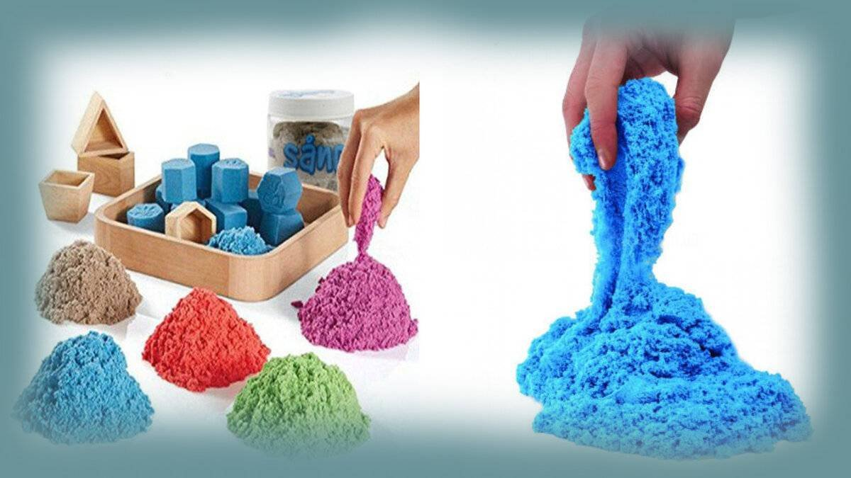
Методы и приемы, применяемые в работе с песком для детей дошкольного возраста
1. Наглядные методы:
- наблюдения;
- рассматривание картинок и иллюстраций;
- рассматривание игрушек, предметов;
-демонстрация опытов;
- просмотр мультфильмов.
2.Словесные методы:
- чтение художественной литературы
- беседа;
-объяснение;
- рассказы воспитателей.
словесные приёмы:
- вопросы;
- сравнение;
- пояснения, объяснения.

Slide 9
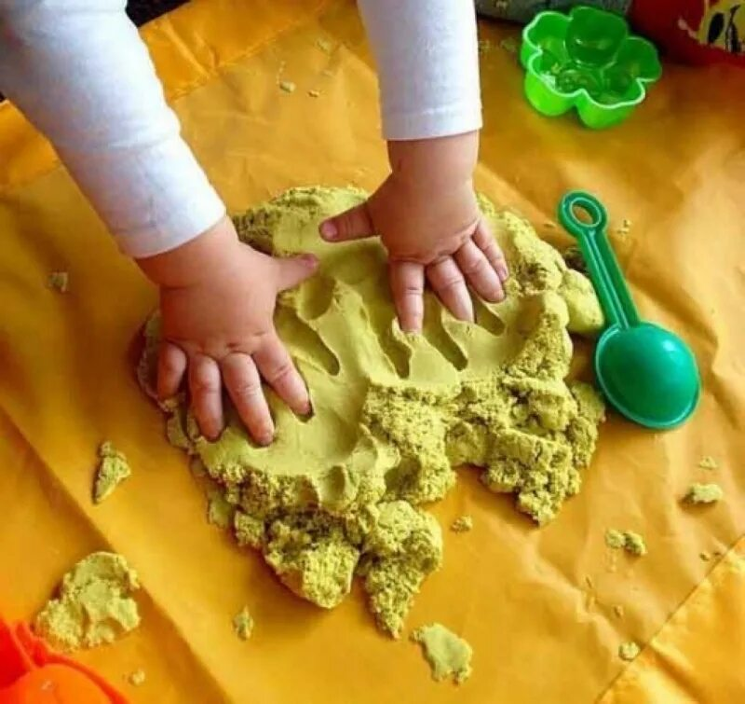
3. Игровые методы:
- дидактическая игра;
- воображаемая ситуация в развёрнутом виде;
- роль.
Игровые приёмы:
- внезапное появление объекта;
- выполнение игровых действий;
- инсценировки;
- загадки;
- элементы соревнования;
- создание игровой ситуации.
- имитация голоса, движения
4. Практические методы:
- упражнения;
- элементарные опыты;
- моделирование.
- продуктивная деятельность

Slide 10
Главная задача для меня – идти вперед, осваивая инновационные технологии, нетрадиционные методы, но и не забывая доброе старое. Мне необходимо наполняться знаниями, чтобы удовлетворять любознательность современного ребенка. Стараюсь развивать в себе такие качества современного воспитателя, как терпеливость, доброжелательность.
Ведь мне приходится работать не только с детьми, но и с родителями. Родители детей для меня единомышленники, помощники, друзья. Вместе делаем одно дело – воспитываем детей.
За последние годы моей работы с детьми раннего возраста у меня сформировался интерес к песочной терапии особенно к кинетическому песку, использую его в различных видах детской деятельности.

Slide 11
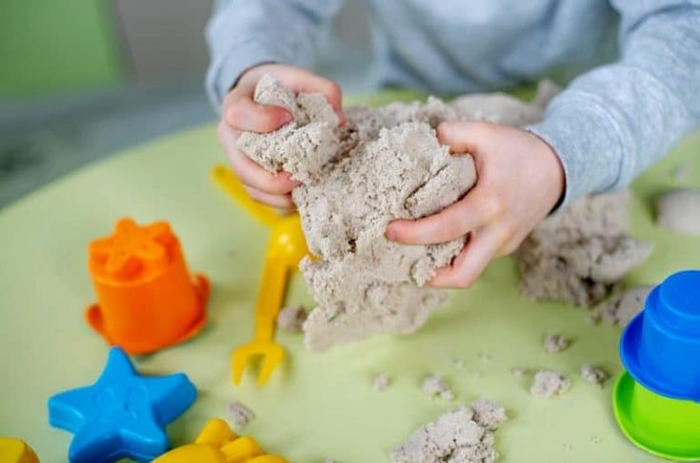
Кинетический песок - это развивающий инновационный материал для творческих игр, упражнений, занятий. «Живой»
песок имеет оттенки всех цветов радуги, очень яркий и привлекательный, формирует представление о сенсорных
эталонах, развивает эстетическое восприятие, вызывает желание заниматься творчеством: лепить, рисовать, строить,
делать отпечатки, выдавливать формы, т. е. вовлекает в образовательный процесс.

Slide 12
Педагогическая целесообразность использования кинетического песка в том, что по мере освоения техники работы с кинетическим песком обогащается и развивается внутренний мир ребенка, развивается мелкая моторика, творческие способности.
Работа с кинетическим песком успокаивает (особенно гиперактивных детей), благодаря своим качествам – в нем как будто содержится живительная сила, которая заряжает ребенка позитивными эмоциями, способствует снятию у детей, имеющих проблемы с эмоционально -волевой сферой, внутреннего напряжения.

Slide 13
Песочные игры в работе с малышами проводятся :
• Для облегчения процесса адаптации, малыши, которые попадают в незнакомое место. Приёмы песочной терапии снимают эмоциональное
напряжение.
• Развитие мелкой моторики рук. Игровые действия с мелкими предметами стимулируют важные рецепторы на
кончиках пальцев. Поиск игрушек в песочнице, выдавливание лунок и узоров ладошками способствуют
интеллектуальному развитию малышей.
• Формирование исследовательских умений. Под руководством воспитателя ребёнок узнаёт о свойствах
кинетического песка: лепится, не рассыпается. Занятия ООД (организованной образовательной деятельностью)
органично переносятся в песочницу: здесь можно изучать различные формы (кубики, шары, цилиндры),
животных, растения, цветы (играя в фигурки или делая куличики).

Slide 14
Обговорили и постарались запомнить с детьми правила поведения при играх с песком:
• Песок выбрасывать нельзя
• Бросать песок в других или брать его в рот нельзя.
• После игры дружно убираем все игрушки на свои места.
• Обязательно после игры в песке моем ручки.

Slide 15

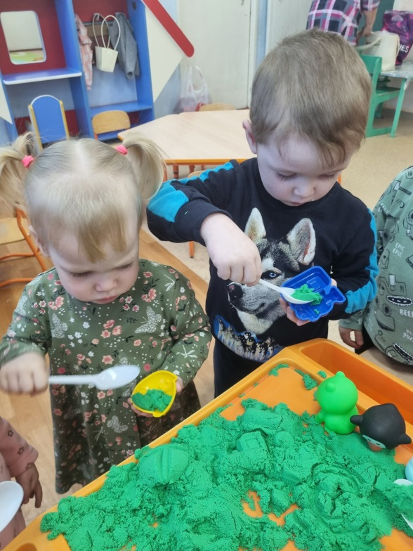
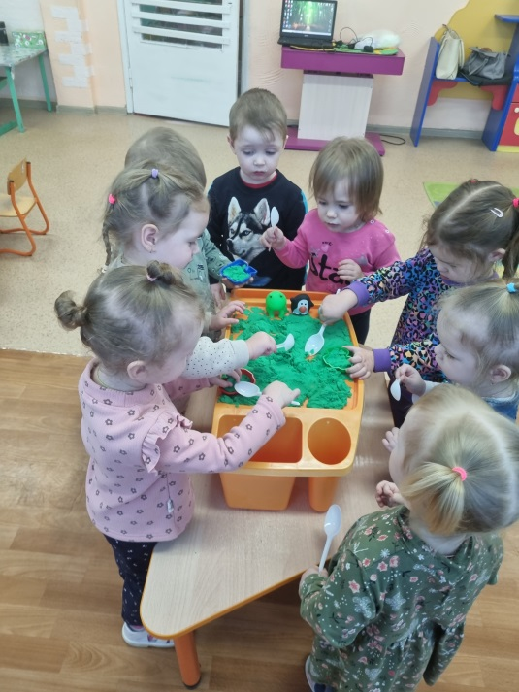
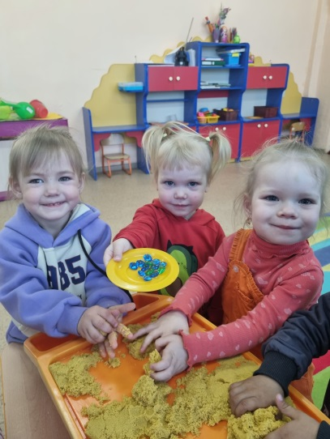
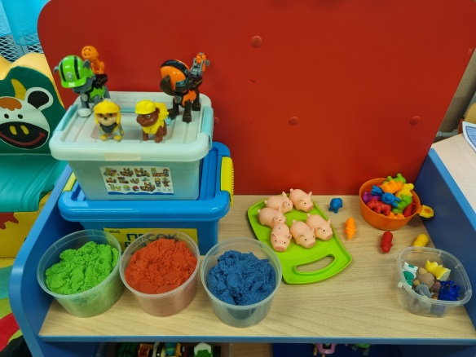
Важным условием организации детской деятельности в детском саду является создание предметно-развивающей среды. Это могут быть уголки для практических исследований в помещении группы, отдельная комната для функционирования кружка по песочной терапии. Для хранения познавательной литературы, материалов для опытов и приборов выделяются стеллажи, доступ к которым будет открыт всем ребятам. Для проведения опытов продумывается место: демонстрационный стол, ученические парты и стульчики. Наглядно должны быть представлены правила техники безопасности при проведении опытов (например, в виде плаката)

Slide 16
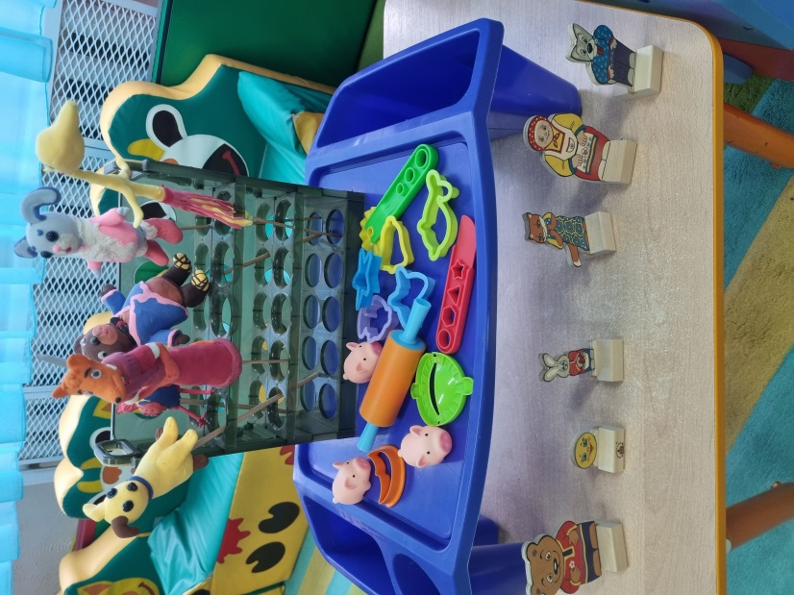
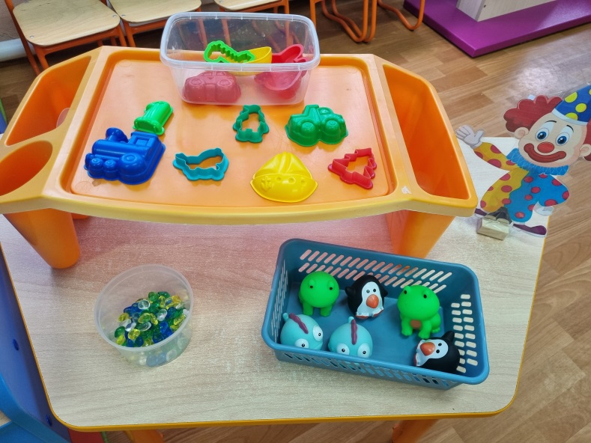
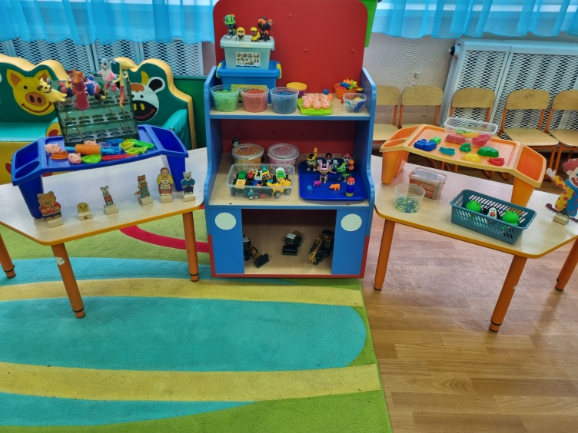
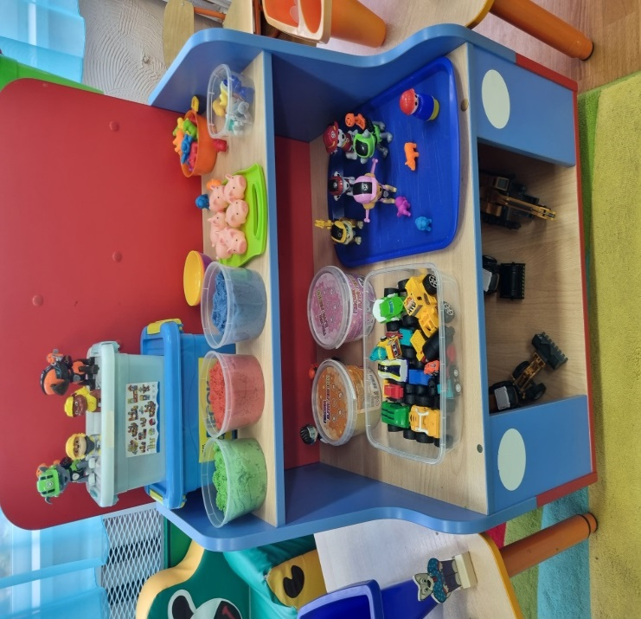



Slide 17
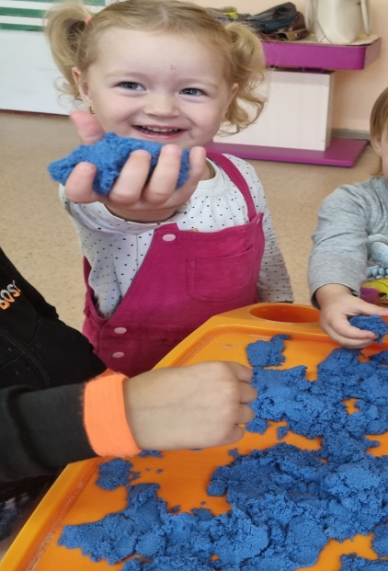
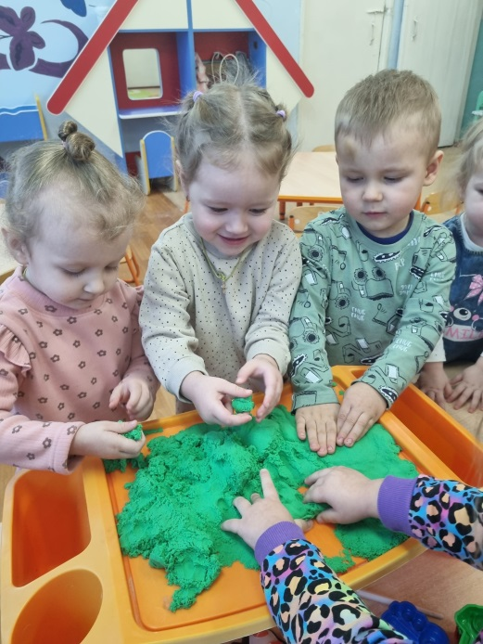
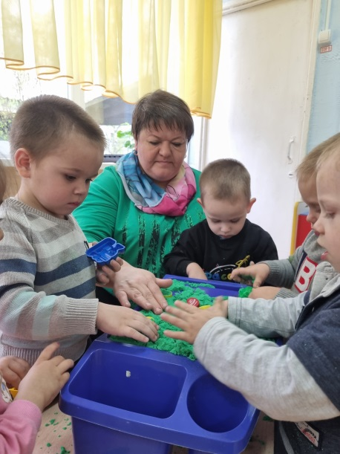
Игры в период адаптации

Slide 18
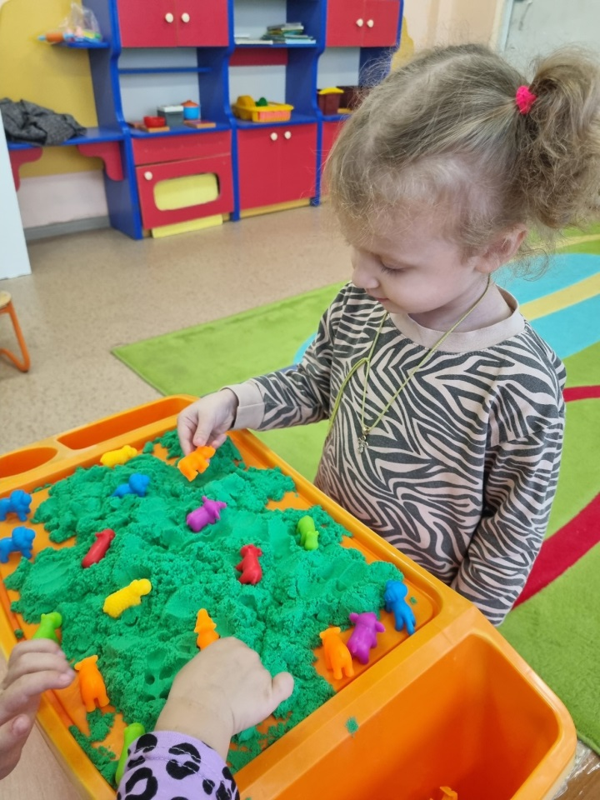
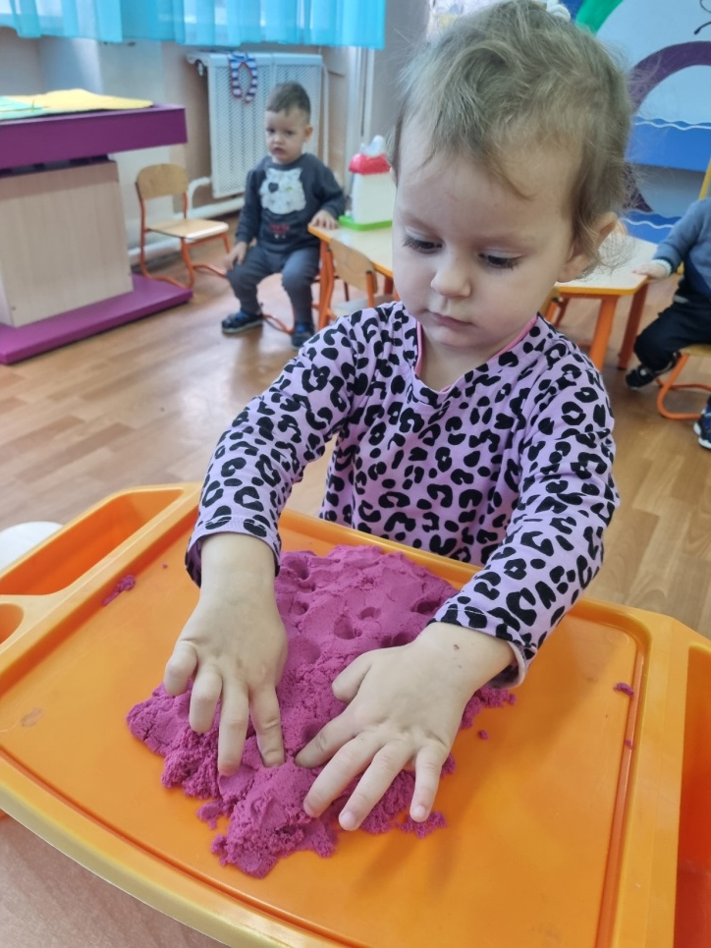

Slide 19
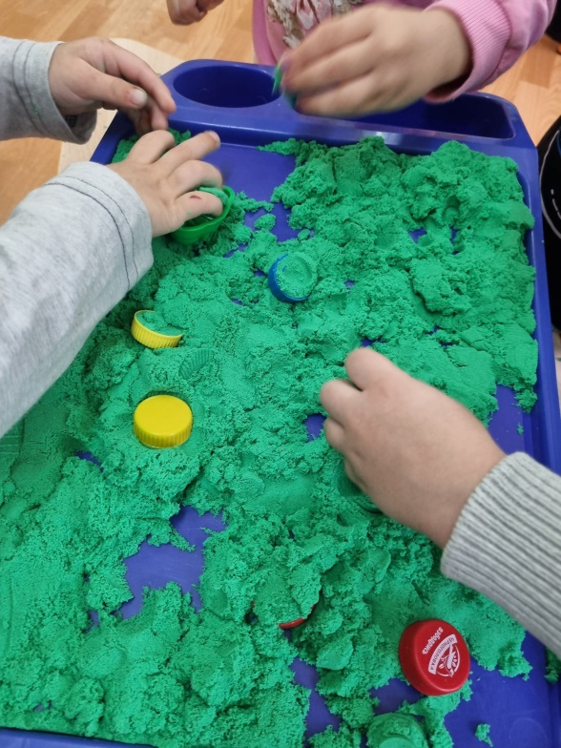
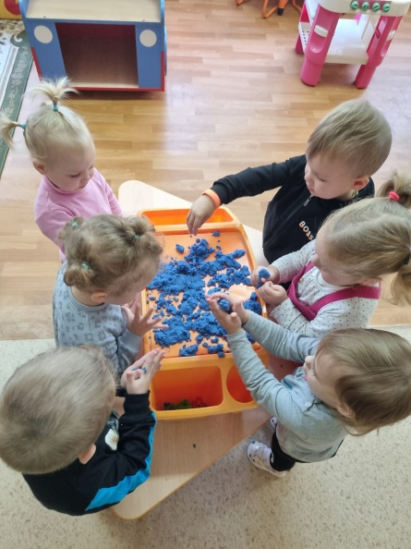
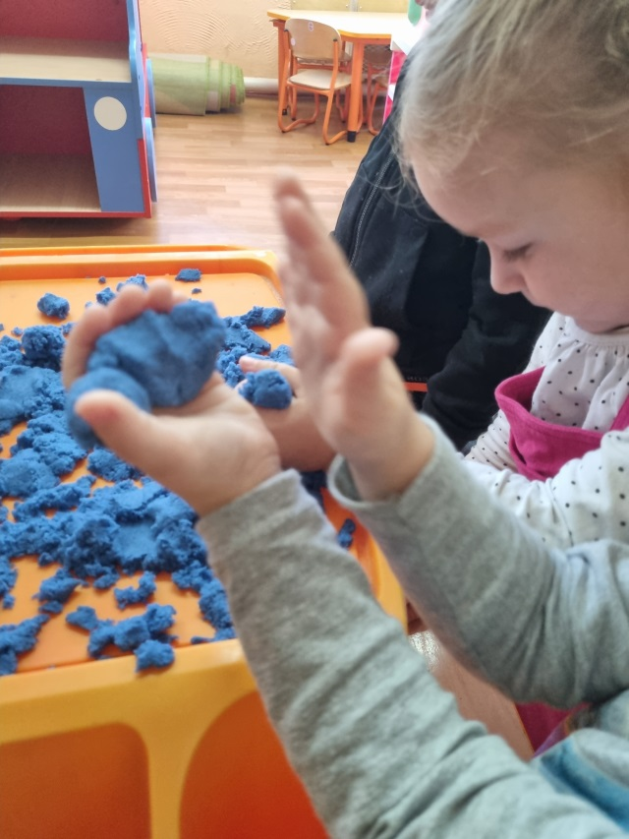
Игры на развитие мелкой моторики

Slide 21
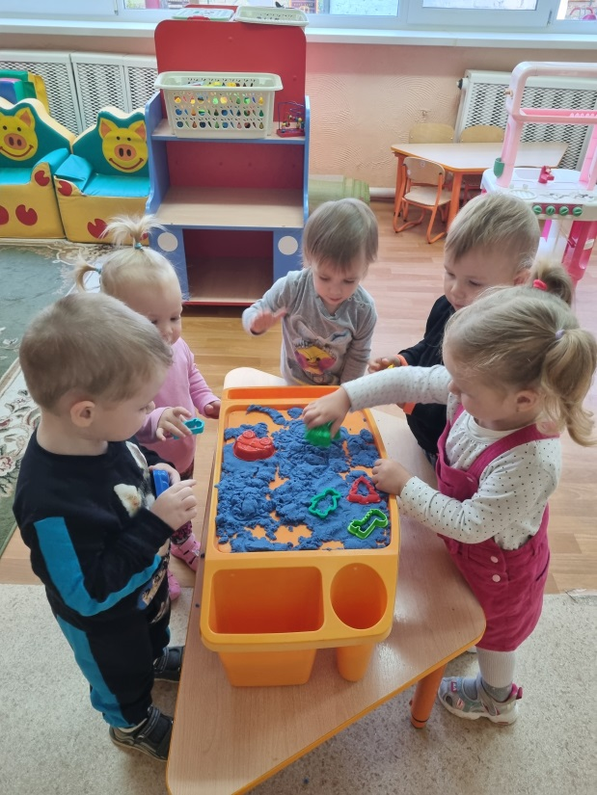
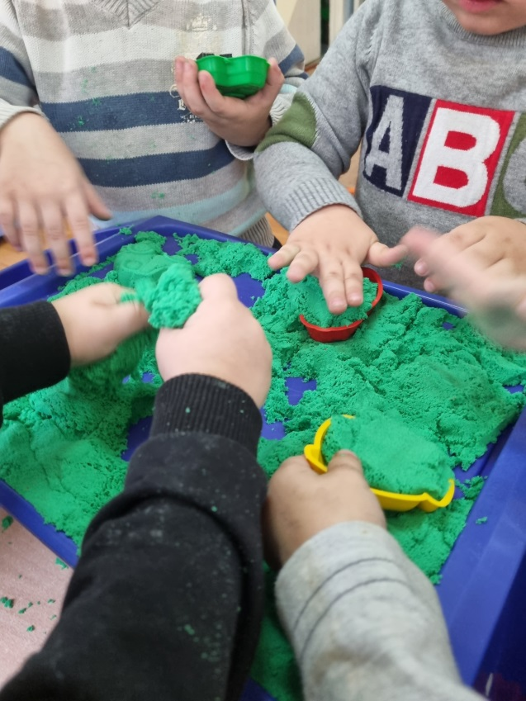
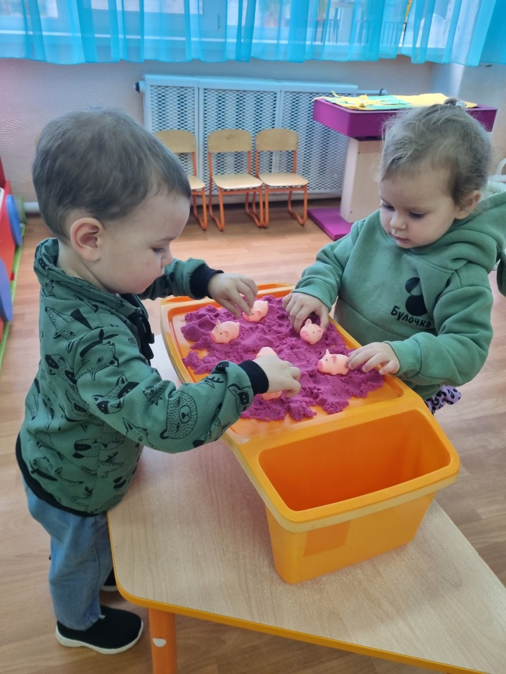
Игры - исследования

Slide 22
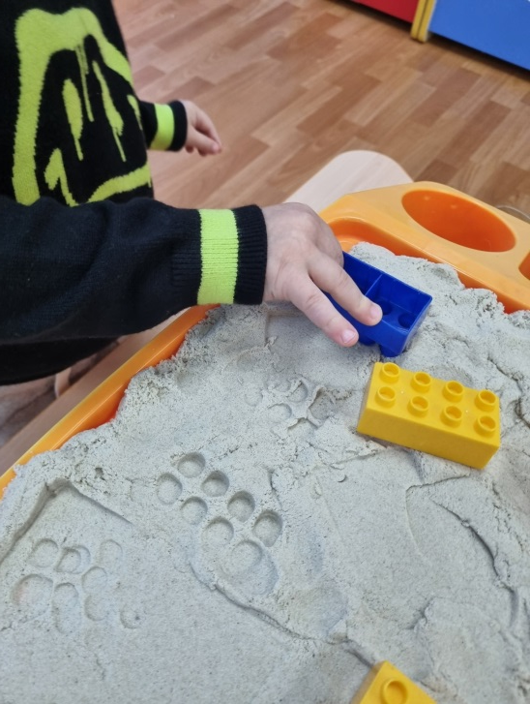
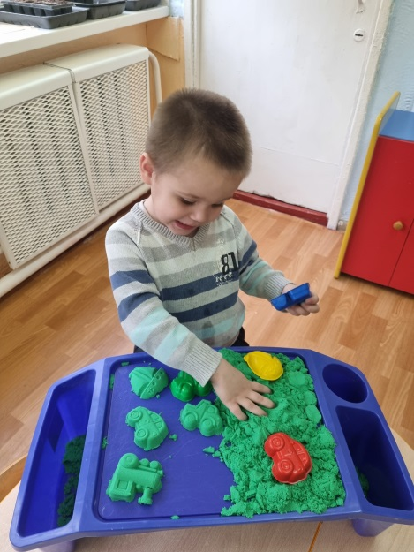
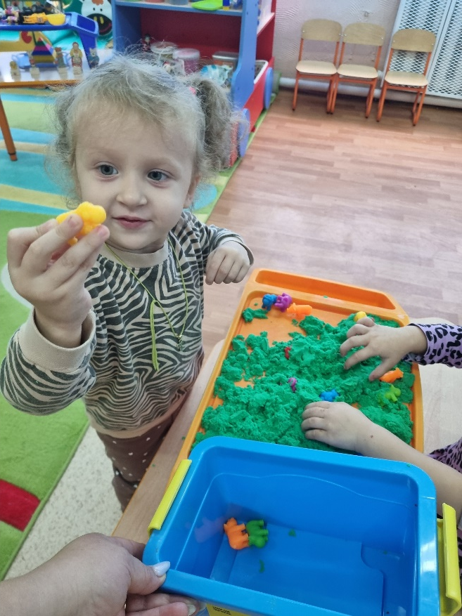
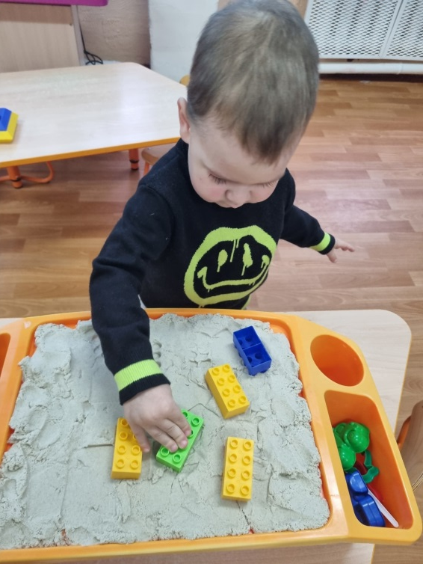

Slide 23
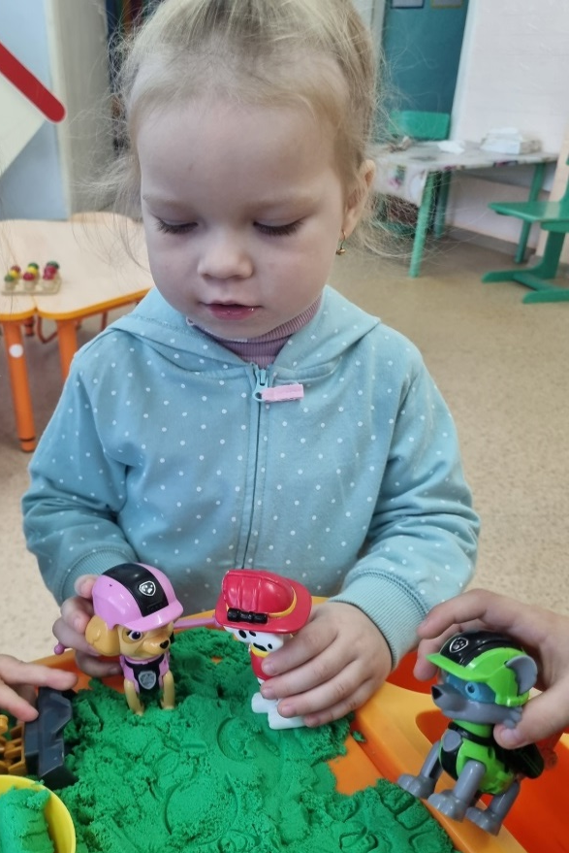
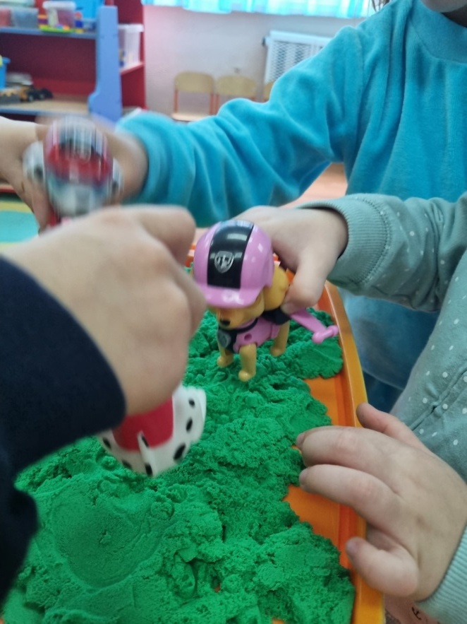
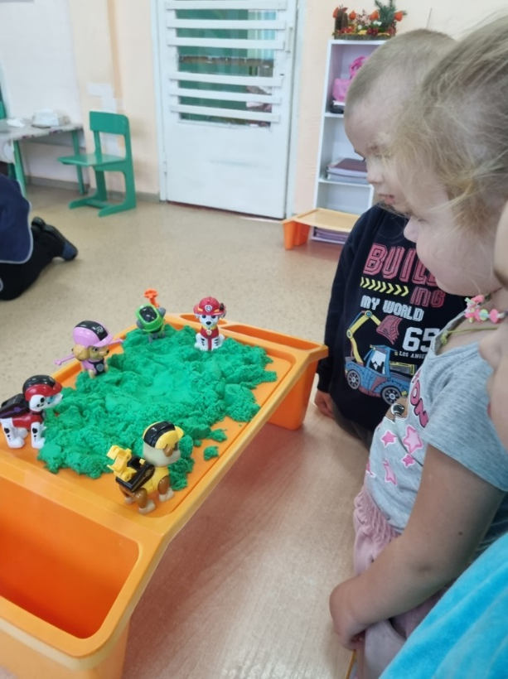
Знакомство с героями мультфильма «Щенячий патруль»

Slide 24
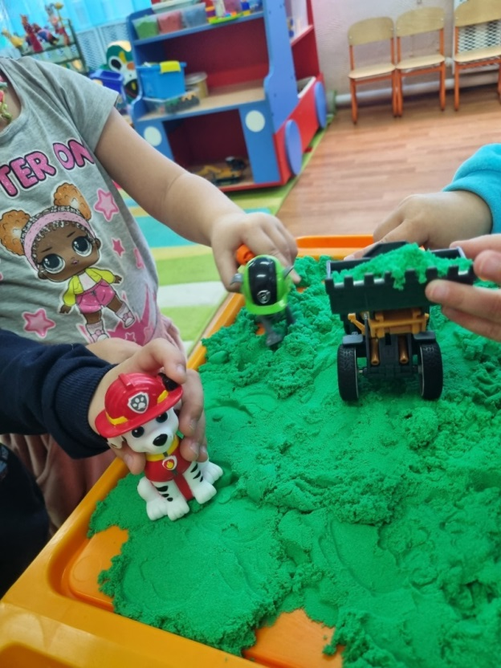
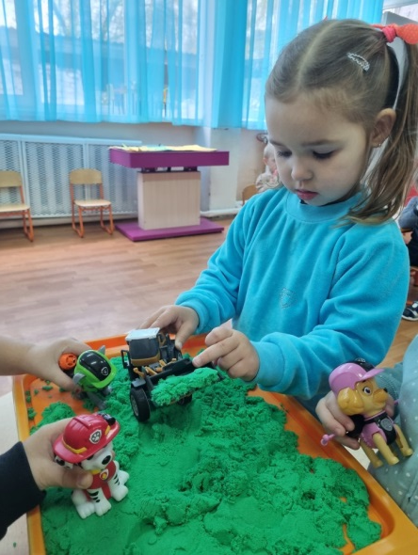
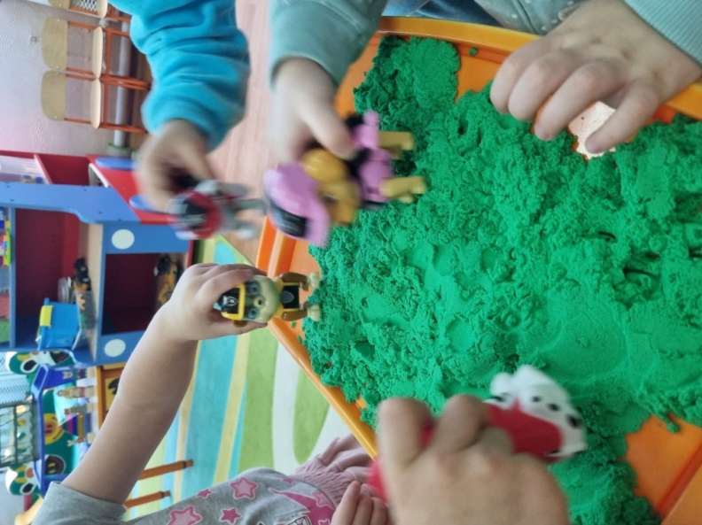
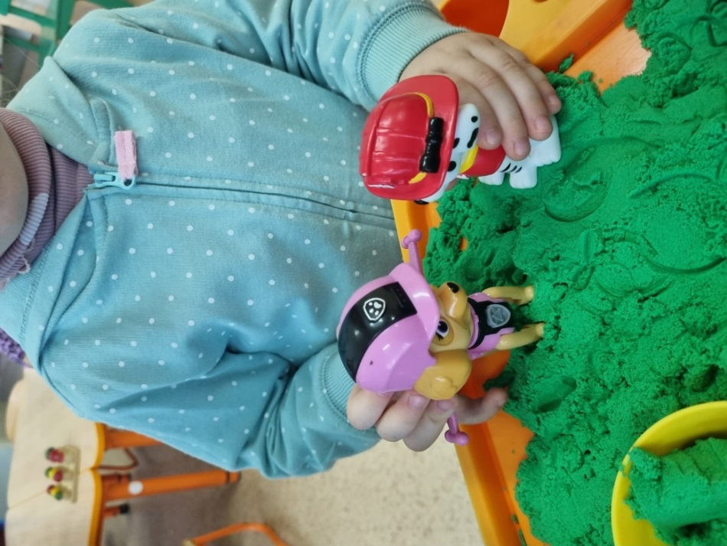

Slide 25
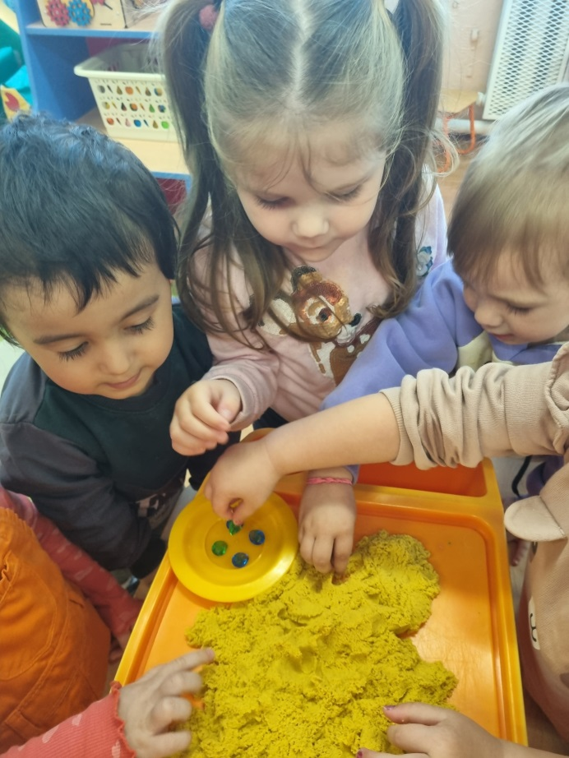
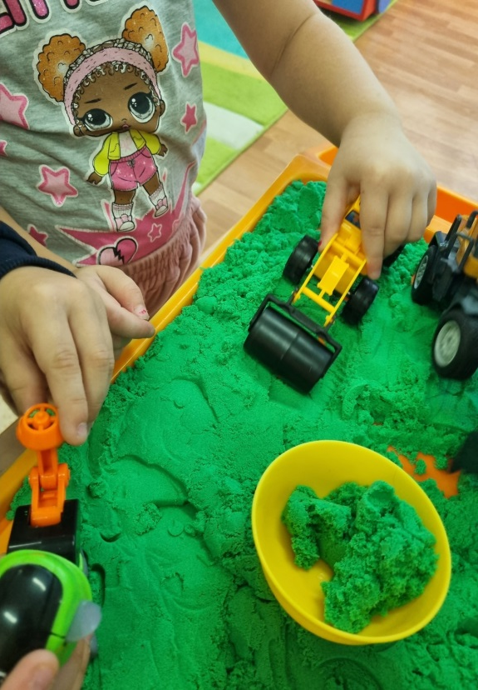
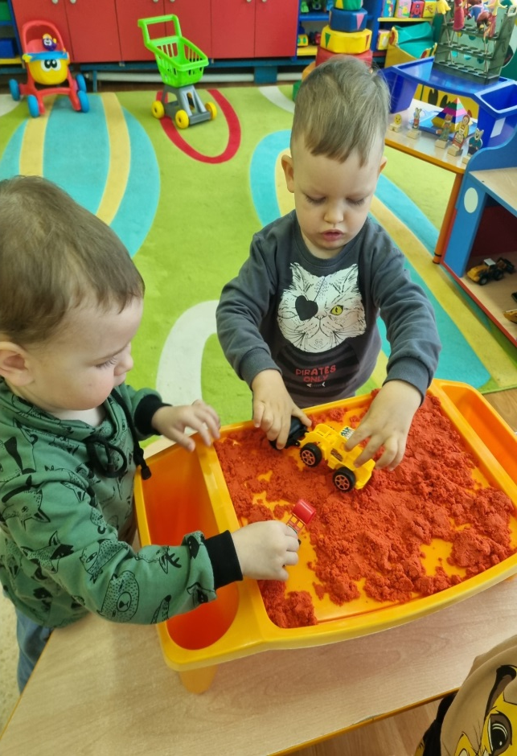
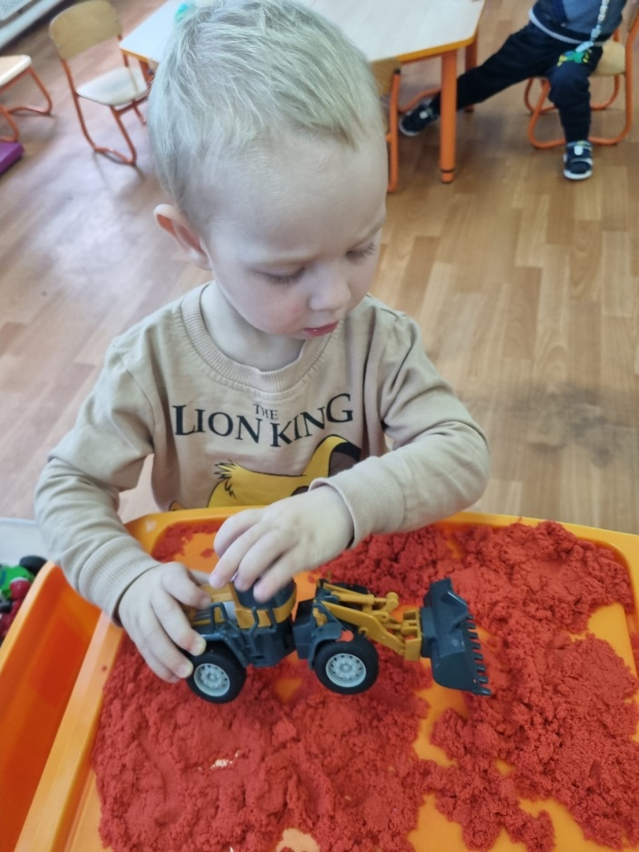
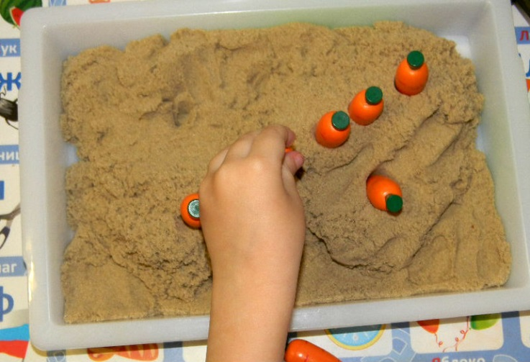
Игры с машинками

Slide 26
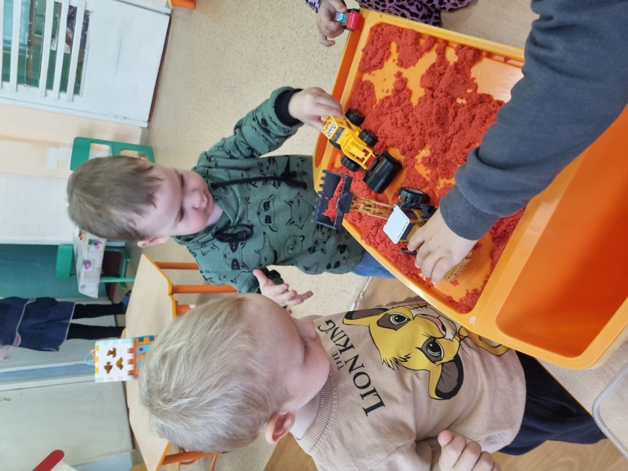

Slide 27
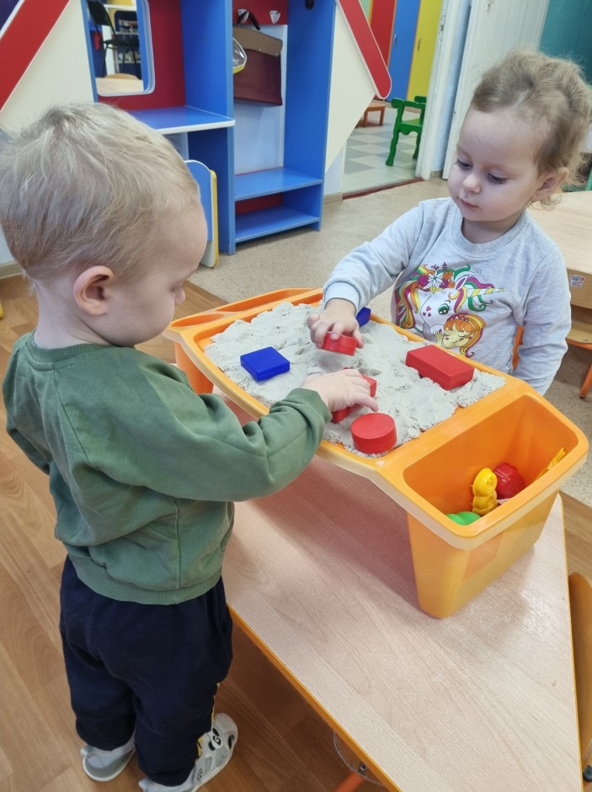
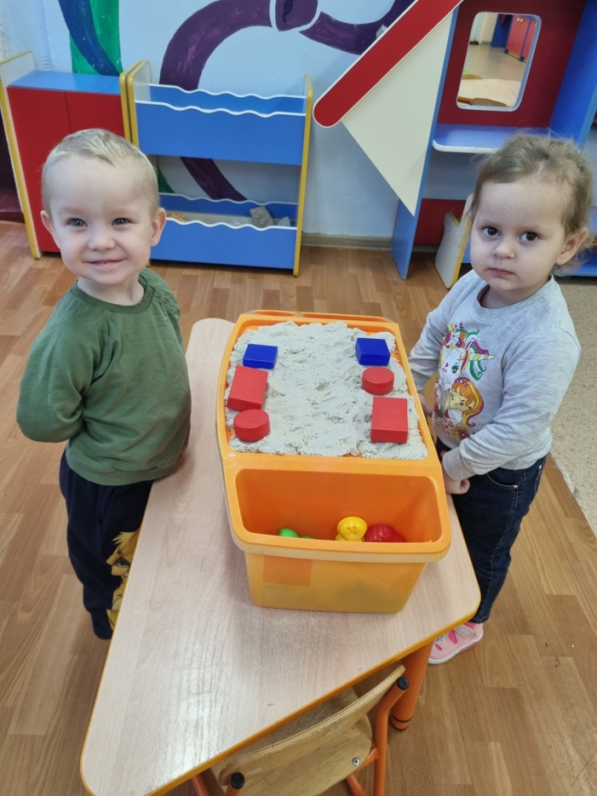
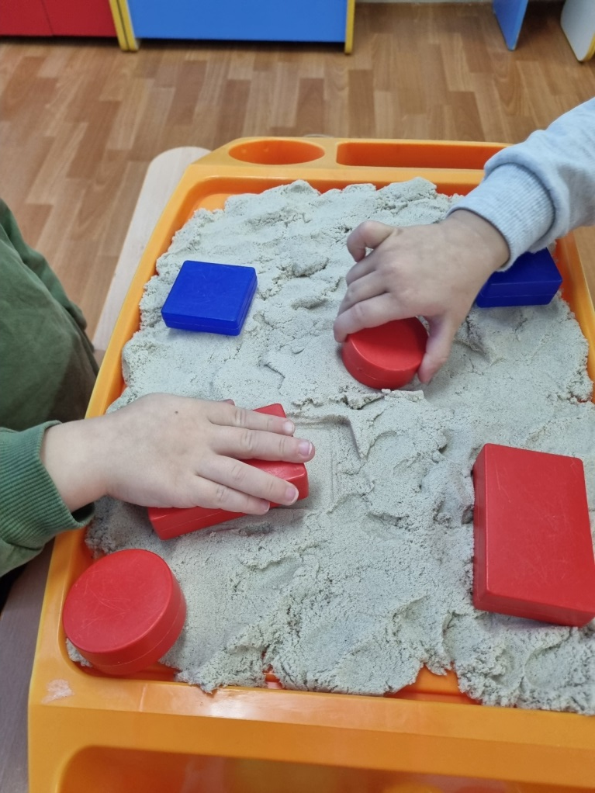
Игры с блоками Дьенеша

Slide 28
Применяя, инновационную технологию песочная терапия в работе с детьми, наблюдая за игрой в песок, взрослый
получает уникальную возможность увидеть мир глазами ребенка и научиться взаимодействовать с ним. Песочные игры
способствуют развитию мелкой моторики, творческого воображения, развитие коммуникативных навыков, способствует
созданию гармоничных отношений между взрослым и ребенком. Игры на песке одна из форм естественной
деятельности ребенка. Поэтому мы, взрослые можем использовать кинетический песок на развивающих и обучающих
занятиях.
Мой опыт работы с использованием нетрадиционных технологий показал, что применение кинетического песка,
превращает занятие в интересную и увлекательную игру, дети эмоционально раскрепощаясь, активно и свободно
выражают свои эмоции и настроение, повышается познавательная и речевая активность детей. Исходя из результатов
практики работы с кинетическим песком, я смогла выделить наиболее существенные положительные стороны
применения данного материала.

Slide 29
СПАСИБО ЗА ВНИМАНИЕ !

